Slide 1


Panify
Horneamos Calidad, Entregamos Confianza.
BRANDON GUEVARA
MARTÍN CRUZ
JEISON DIAZ
BRAYAN DEVIA
JULIÁN GONZÁLEZ

Slide 2

Objetivo General

Slide 3

Objetivo General
Desarrollar una aplicación que gestione los pedidos, el inventario y la generación de recibos, facilitando la organización de la producción y las entregas en Oro Pan.

Slide 4
Objetivos Específicos

Slide 5
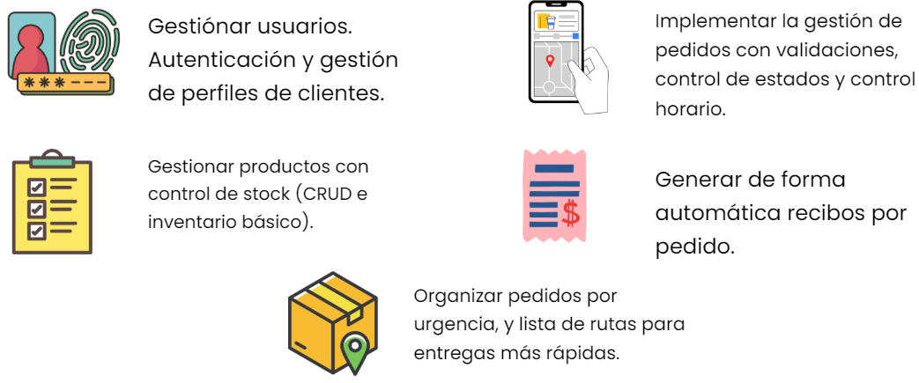
Objetivos Específicos

Slide 6
Diseño de Base de Datos

Slide 7

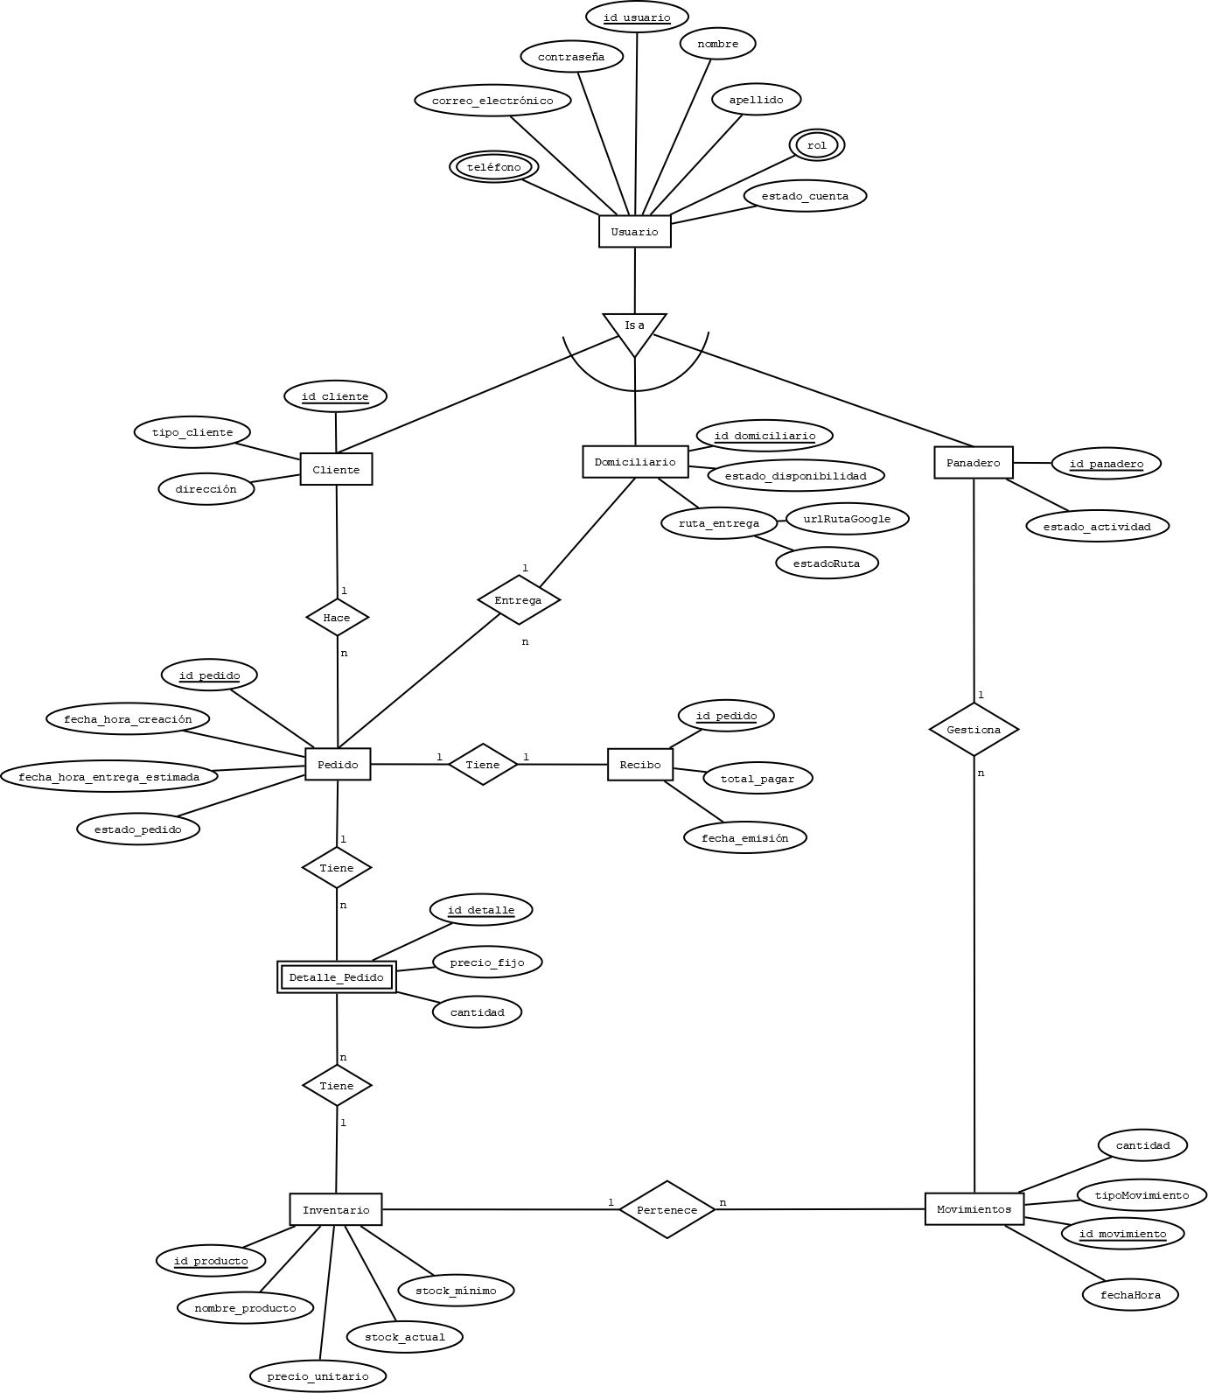
Modelo Entidad Relación
M.E.R. Notación Chen

Slide 8
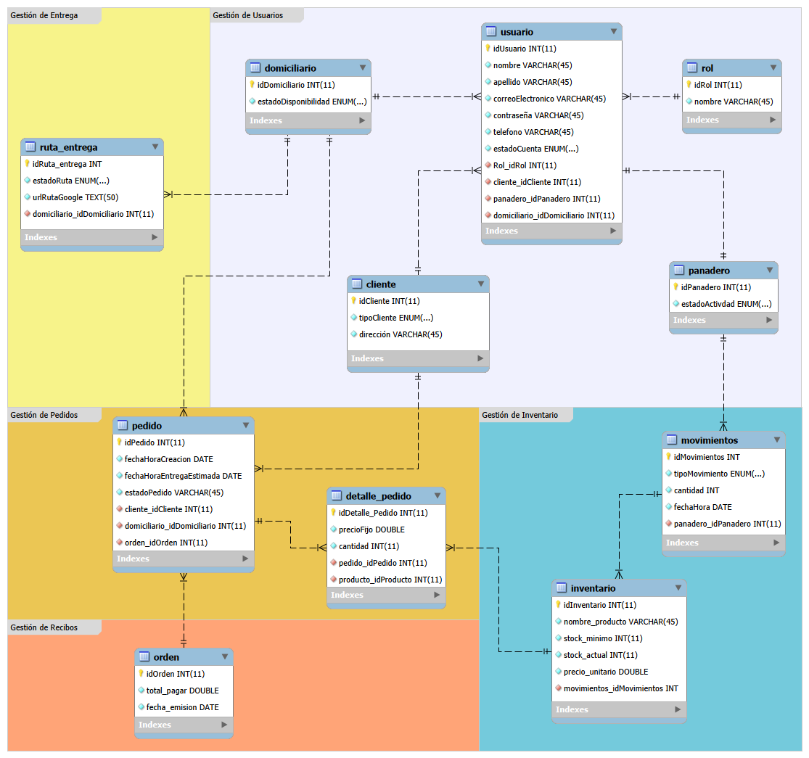
Modelo Relacional
M.R. Workbench

Slide 9
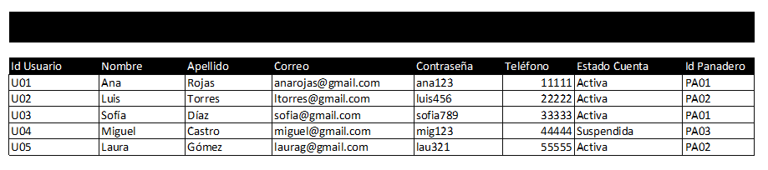
Normalización
Normalización del M.E.

Slide 10
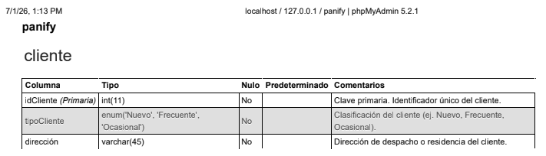
Diccionario de Datos
Diccionario de Datos

Slide 11
Diseño y Arquitectura del SW

Slide 12
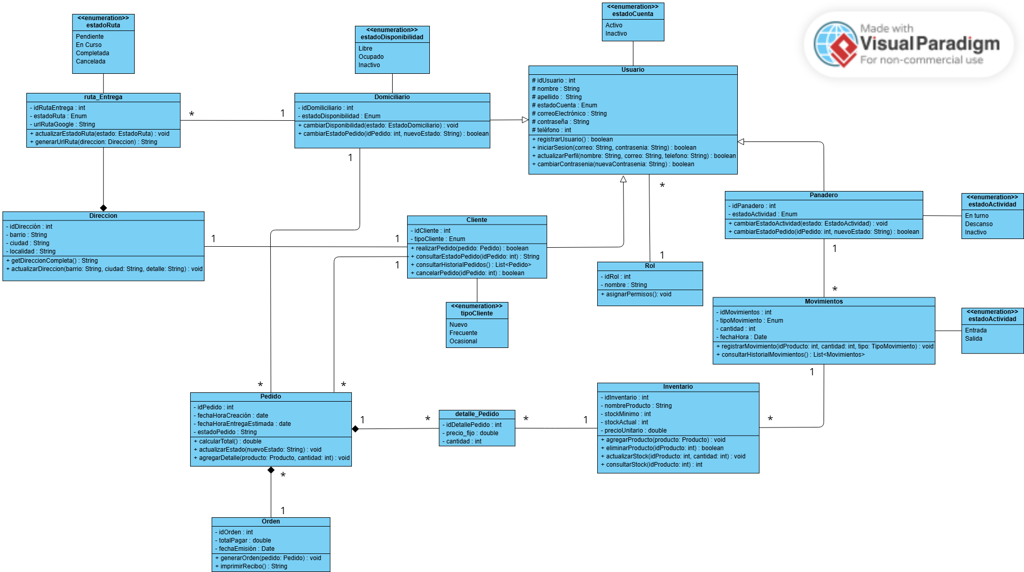
Diagrama de Clases
Diagrama

Slide 13
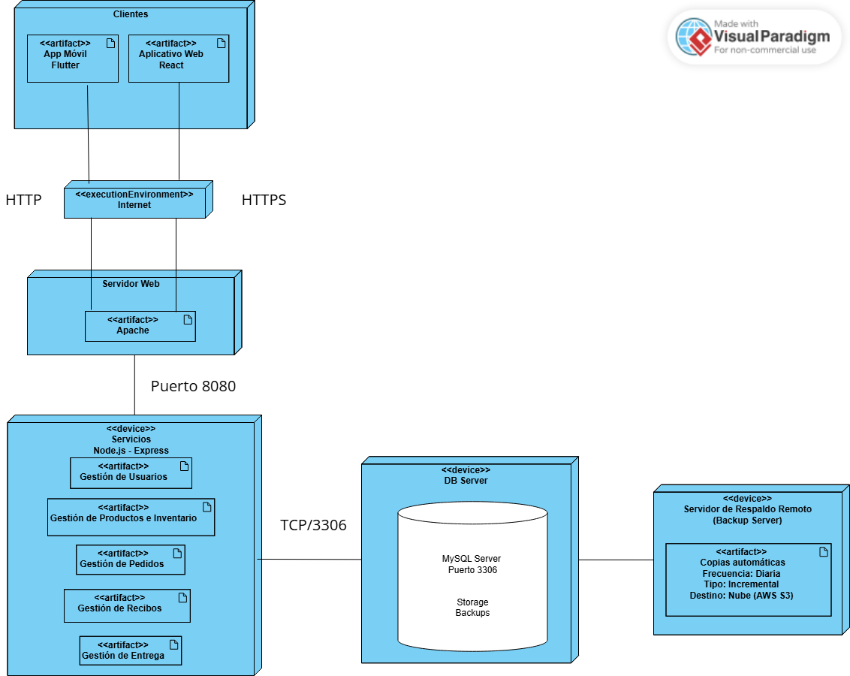
Diagrama Despliegue
Diagrama

Slide 14
Diseño de Interfaces

Slide 15
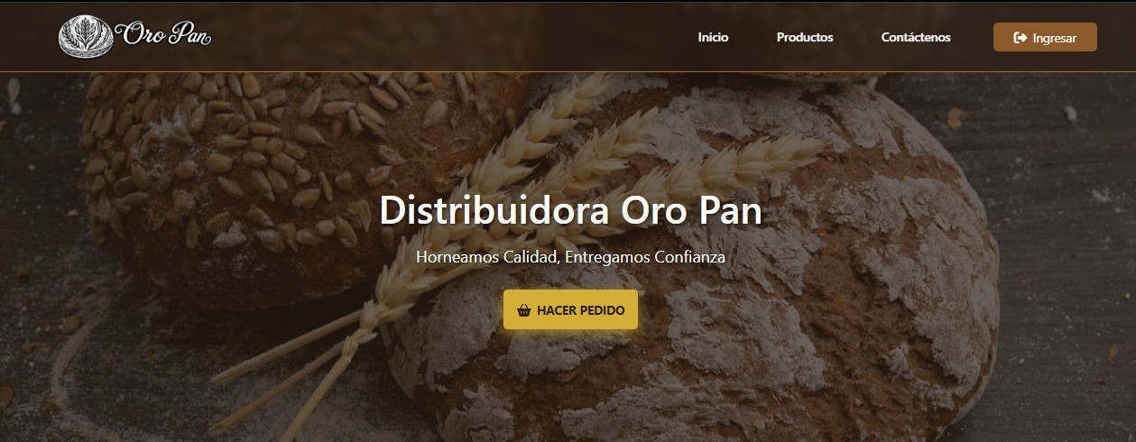
Maquetación
Repositorio

